Slide 1


Notes:
Esta dispositiva sirve como Pantalla inicial

Slide 2

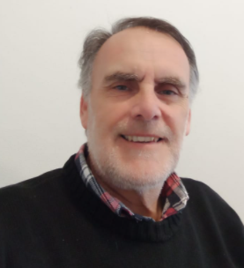






Ejemplo Práctico de Gobernanza y Acceso al Agua Potable Sostenible
(Proy. A.P. Las Colonias de Paine, Región
Metropolitana, Chile)
Igor Ruz O.
Director Técnico de FESAN, Chile
Experto en Sistemas de Saneamiento Rural en chile y Latinoamérica. Proyectos WOPLAC, BID, UN HABITAT en Chile, Colombia, Guatemala, Costa Rica
FESAN
Federación Nacional
de Cooperativas
de Servicios Sanitarios.
Notes:
Esta dispositiva sirve como caratula principal de la presentación. Podrán cambiar la fotografía por una de su preferencia, ya sea vertical u horizontal.

Slide 3
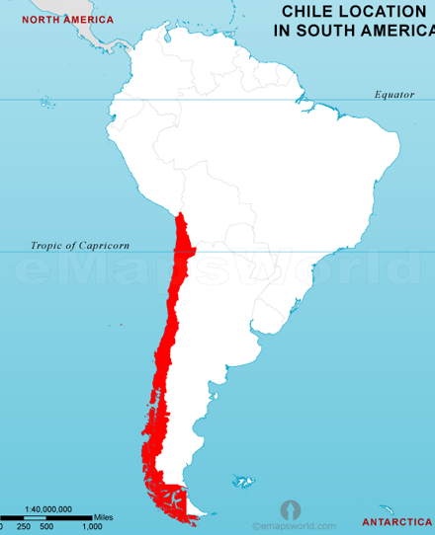
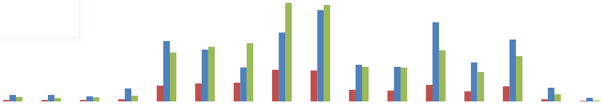
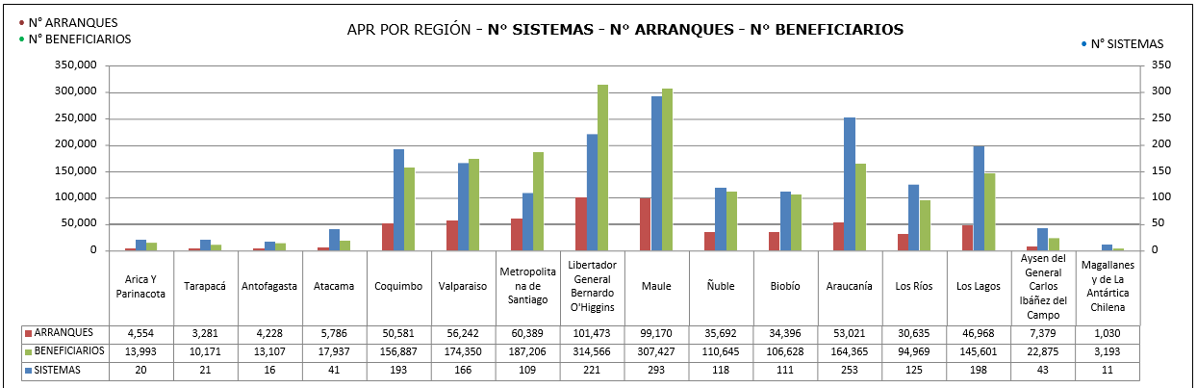
CHILE CONTEXTO
Agua Potable y Saneamiento Rural, Chile
Población Actual en Chile: 19,2 millones
Población abastecida por Sistemas Rurales: 2,4 millones
Número de Operadores Comités y Cooperativas: 1.939
Distribución de Operadores por Región:
Notes:
12,5% abastecido por APRs, cerca del 10% son cooperativas

Slide 4
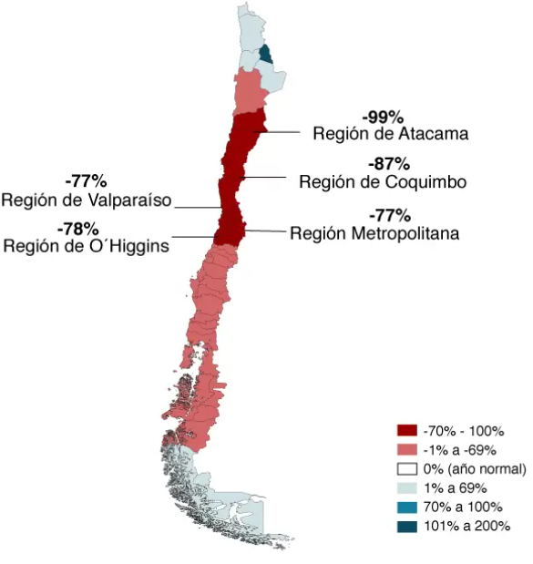
CHILE CONTEXTO
Agua Potable y Saneamiento Rural, Chile
Megasequía en Chile: Mayor crisis de agua de los últimos 50 años
Los derechos de agua son de propiedad privada
Cerca de 270.000 habitantes afectados y con camiones aljibe
Nueva ley de SSR: Principales desafíos y problemas
Con ley o sin ley…..
FESAN
Federación Nacional
de Cooperativas
de Servicios Sanitarios.
Notes:
12,5% abastecido por APRs, 11,6 % de los habitantes rurales afectados

Slide 5
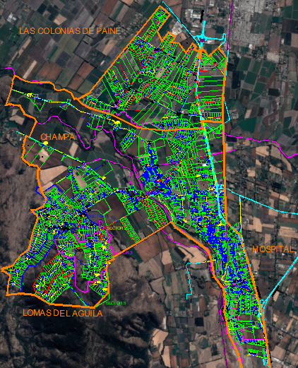

Cooperativa Hospital Champa
Cooperativa sin fines de Lucro
Abastece a 12.150 Hab. con 2.700 Arranques
Nuevos Socios, 5% crecimiento anual desde 2010
Crecimiento Autofinanciado con Alianzas Estratégicas
Genera Remanentes que se reinvierten en infraestructura para abastecer a clientes en espera
Ejecuta Obras Sanitarias Autofinanciadas, personal propio
Notes:
2.965 has., 94 Km de redes, inicio 35 km. Clientes 1.500 hoy 2.700 , inversiones de 427 mill./Anual, Remanentes Anuales 132 mil USD
Valor dólar 970

Slide 6

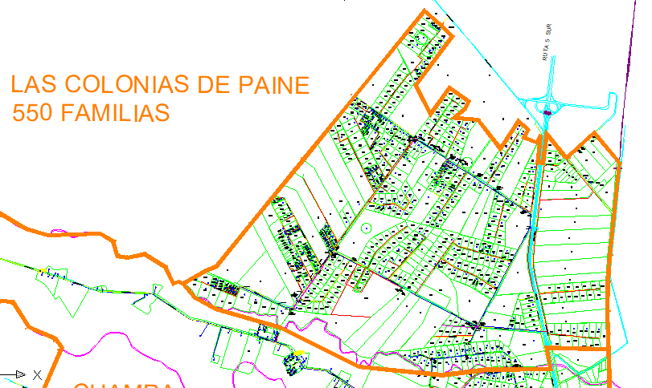
Proyecto A.P Las Colonias de Paine
A 40 Km. de la Capital de Chile
Para 550 Familias, 20 años en espera
Contempla Instalación de más de 31 Km. de Redes en PVC, en D=75mm. a D=200mm. Pozo 25 l/s, Estanque 500m3
Tiene un costo de 2,2 Mill. de USD, plazo Obras 4 años
Coop. Financia el 50% y los vecinos el otro 50% + aporte de la Municipalidad, 310.000 USD, Tripartito
Valor por Arranque, Familia 2.000 USD (100 USD )
Notes:
550 familias 2500 habitantes, 670 has. 2,2 mill Dolares, Muni 14%., Valor Dólar 980 Pesos, Valor Comercial Arranque 7.200 USD a 21.400 USD
Inicio Proceso Oct. 2014, Inicio Obras Dic. 2020. Cuanto gastan mensual sin agua los vecinos cerca de 100 USD

Slide 7

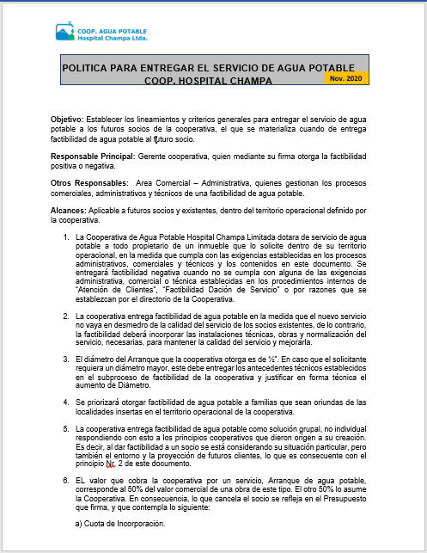
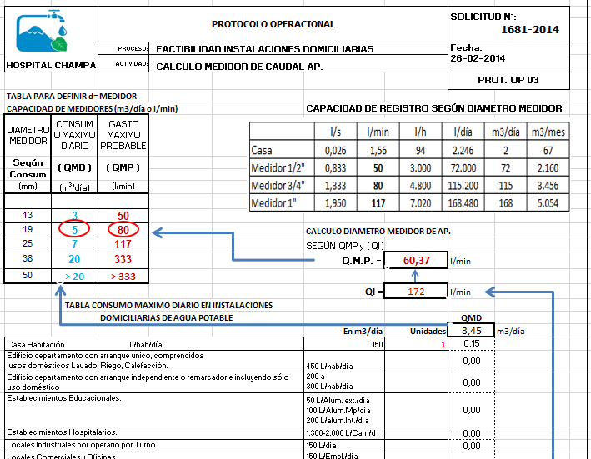
Como se logra este Proyecto
La Cooperativa cuenta con un Modelo de Gestión Sustentable
Con un Plan Estratégico de Desarrollo
Con prestamos Bancarios
Con procedimientos específicos para la Atención de Clientes y Acceso al A.P. (Tarifas Justas, técnicamente justificadas)
Con amplio conocimiento de las necesidades de sus socios y futuros clientes. (Asegurar un servicio de Calidad)
Notes:
550 familias 2500 habitantes, 670 has. 2,2 mill Dolares, La Cooperativa cuenta con un Modelo de Gestión Sustentable orientado a satisfacer las necesidades de sus Socios

Slide 8

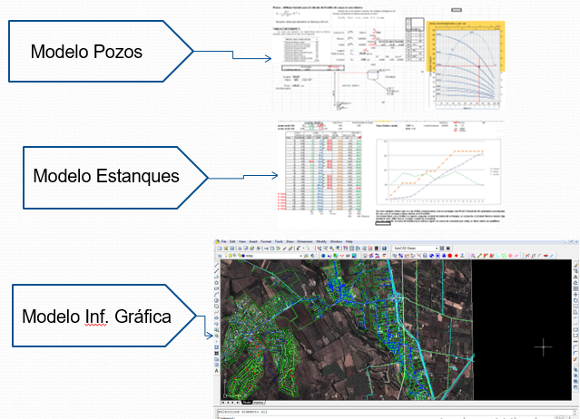
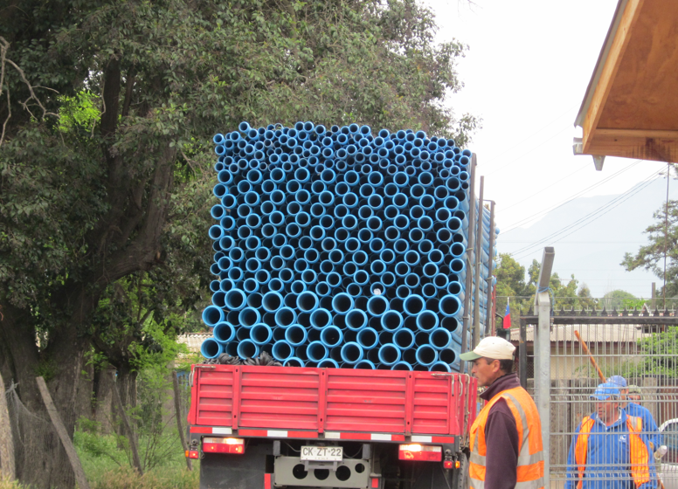
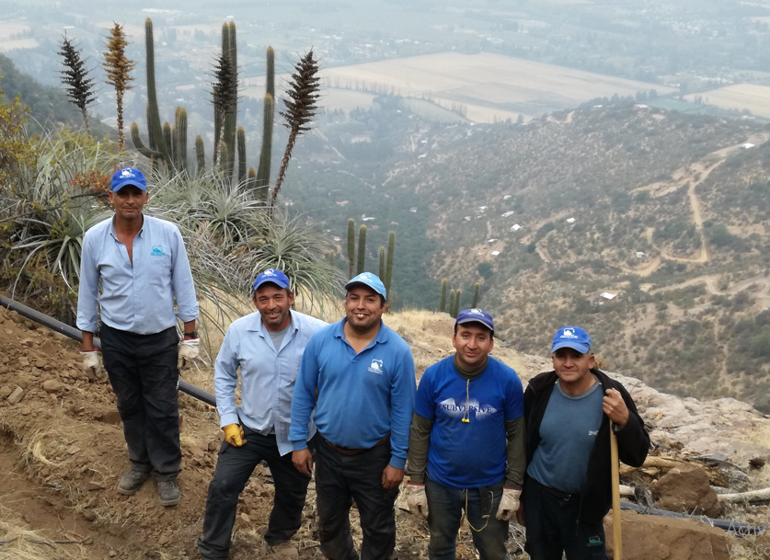
Como se logra este Proyecto
Con herramientas y modelos de trabajo que nos permiten un amplio conocimiento de las instalaciones, sus características y proyectar sus capacidades operacionales
Contratación de profesionales, Asesores del Directorio y Diseño, Administración de Proyecto (2)
Contratación y formación de equipo propio de obreros (5) y apoyo del Área Operaciones
Formación de equipo de Compra de materiales y contratación de servicios
Notes:
4 trabajadores 1 Jefe de Obra, 1 Supervisor y 1

Slide 9
Como se logra este Proyecto
Con amplia participación de los vecinos interesados, proceso de capacitación, Madurez, Confianza (5 años, 2014)
Firma de convenio tripartito Junta de Vecinos, Municipalidad y la Cooperativa Dic. 2019.
Inicio Obras Dic. 2020. Término Primera Etapa Dic. 2022
Notes:
5 para firmar convenio, 6 años inicio de Obras, después de 1 año y 10 meses se abre la primera llave.

Slide 10
GRACIAS
GRACIAS!

